Slide 1
رتبة العقارب
ينقسم جسم العقرب إلى ثلاث مناطق:
منطقة مقدم الجسم:
تحمل زوجا من العيون الوسطية ومجموعتين من العيون الجانبية..
زوج من الزوائد الفكية تحيط بالفم
زوج من الملامس القدمية ينتهي كل منها بكلابتين تستعملان للقبض على الفريسه
أربعة ازواج أرجل المشي ينتهي كل منها بمخلب

Slide 2
المنطقة الوسطى
تتكون من سبع قطع عريضه يشاهد على سطحها البطني الغطاء التناسلي والمشطان وأربعة ازواج من الفتحات التنفسيه
المنطقة الخلفية
تتكون من خمس حلقات ضيقة تنتهي بكيس السم
وينتهي بشوكة طرفيه مدببة

Slide 4
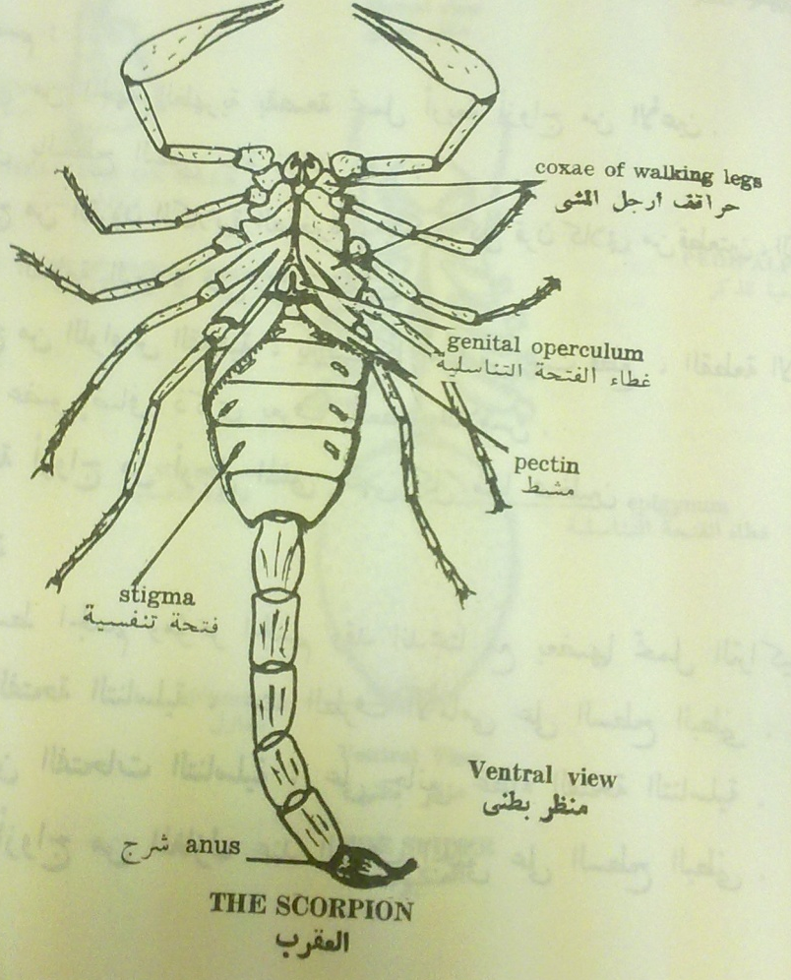

Slide 5
العادات :..

Slide 6
أعراض اللدغ
شعور المصاب بألم شديد في موضع اللدغ مع التهاب وورم.
تصبب العرق والقيء والشعور بعطش شديد.
الشعور بضيق في التنفس وقد يحدث نزيف من الأنف.
ضعف وعدم انتظام نبض القلب.
في الحالات الشديدة قد تحدث تقلصات عصبية ، وتشنجات في الاطراف وعدم اتزان وإغماء وهذيان.
في الحالات المميتة يحدث إخفاق في التنفس ورشح في الرئتين وصدمة عصبية .

Slide 7
العلاج
محاولة امتصاص السم من الجرح بسرعه
تخفيف الالم بوضع كيس من الثلج على موضع الالم
الحقن بالمصل المضاد لسم العقرب
استعمال العقاقير الخاصة بتخفيف الصدمة العصبية
ويجب أن يتم العلاج تحت اشراف طبيب، خاصة في الحالات الخطره أو اذا كان المصاب من بين الاطفال دون سن الخامسة..

Slide 8
المكافحة
تكافح العقارب بإزالة الفضلات والأحجار والقمامة من حول المنزل إذ انها تشكل مأوى مناسب لها . ويفيد تعفير المنازل بالجاماكسين أو الملاثيون فهي تقتل العقارب ..

Slide 9
رتبة العناكب
العناكب من الحيوانات التي يكثر وجودها في الحدائق والمنازل. وباستثناء بعض الانواع السامة منها وهي قليلة ، فإنها تعتبر من الحيوانات المفيدة لأنها تعيش على اقتناص الحشرات الصغيرة الضارة وامتصاص عصاراتها.

Slide 10
وصف العناكب
منطقتين واضحتين يفصلهما خصر دقيق
يحمل الرأس 4 أزواج من العوينات
وزوجا من الزوائد الفكية ، ويحمل الصدر أربعة ازواج من أرجل المشي.
أما البطن فغير مقسم ولا يحمل زوائد.
يوضع البيض داخل كرات الحرير وتحتوي كل منها على 200-900 بيضة
وتضع الانثى خلال حياتها 5-15 كرة

Slide 11
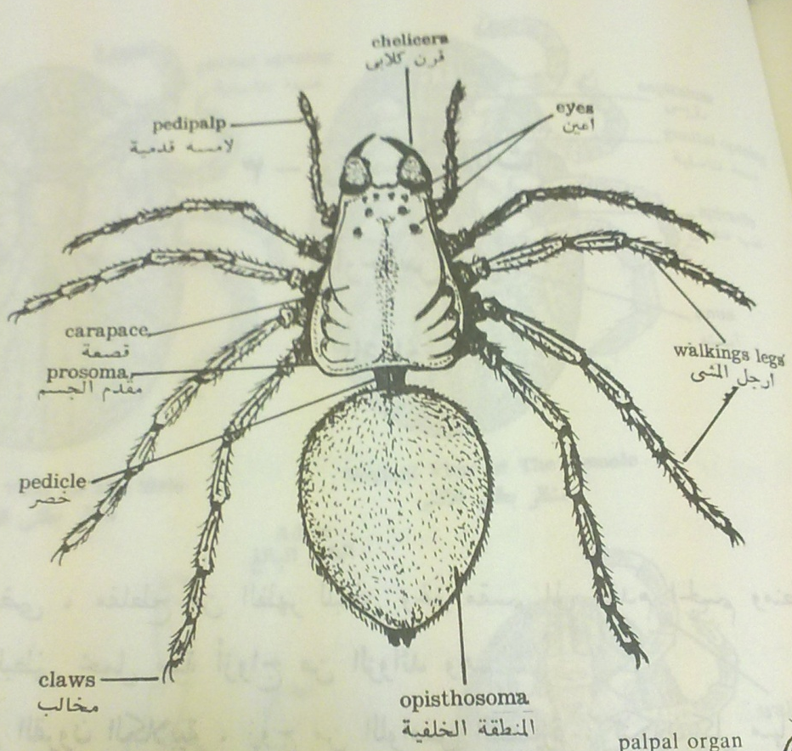
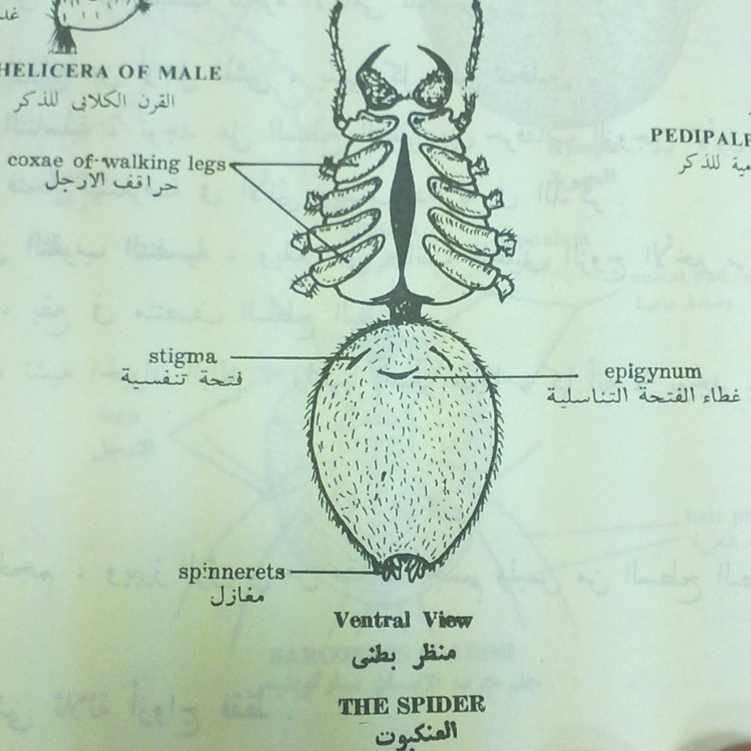

Slide 12
اعراض اللدغ
هناك انواع من العناكب الكبيرة من امثلتها ((الكربة)) ويؤدي لدغها إلى أعراض تشبة أعراض الاصابة الإصابة بالزائدة الدودية ،أو التسمم الغذائي وقد تحدث الوفاة في بعض الحالات
وتظهر الالام المبرحة خلال دقائق معدودة من عملية اللدغ وتعقبها رعشة وقئ وصعوبة في التنفس وتشنجات عصبية وتقلصات عنيفة ف البطن

Slide 13
المكافحة
إزالة الخيوط الحريرية التي يفرزها العنكبوت ، تنظيف المنازل ويراعى إضاءة الحجر وتهويتها .

Slide 14
المكافحة

